Slide 1
第七讲
本讲内容：
3.回转体与回转体相交
4.多形体相交
复习：
P.169-181
下讲内容（第九周）：
组合体
（P.182-197)
作业：
P.27：1,2,3,4
P.28：5,6,7
P.29：8,10,11
重要通知
时间：2023.11.11（周六） 19:00 - 21:00
地点：一教 101
内容：期中考试
提醒：只能携带教科书

Slide 2
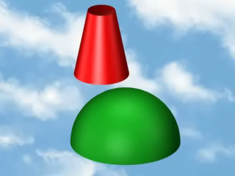
三 回转体与回转体相交
结论：
相贯线通常情况下是封闭、光滑的空间曲线，
求解常常需要借助辅助面。

Slide 3
1 表面取点法
k’
l’
k”, l”
P
交线的
已知投影
辅助平面
k
l
L
K

Slide 4
相贯线求解步骤:
找出已知投影
确定特殊点：
极限位置点
轮廓线上的点
可见与不可见分界点
选取中间点（辅助面）
（特殊点确定交线范围，
中间点确定弯曲趋势）
完成相贯线（可见性）
（注意最靠近观察者的
轮廓线上的特殊点）
补全轮廓线
（轮廓线与轮廓线上的
特殊点相连）
检查
（轮廓线，可见性）
3’
4’
5’
3“,5"
4"
2“,6"
2’
6’
a"
a’
a’
1’
7’
1“,7"
a’
a’
a"
2’
6’
2“,6"
3’
4’
5’
4"
3“,5"
P_{W}
3’
4
2’
3
5
a’
2
6
a
P_{H}
a
1
7

Slide 5
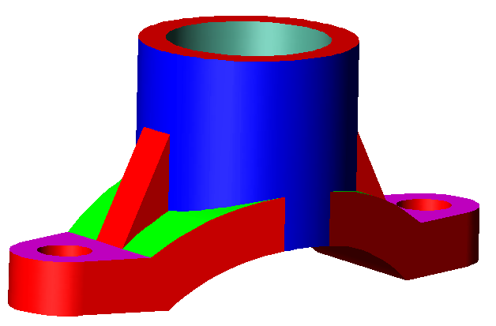
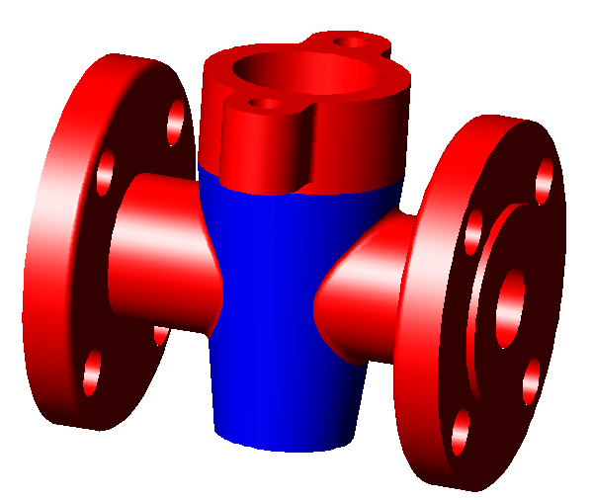

Slide 6
2 辅助平面法
最内点？
1’
1"
b"
b"
Q_{W}
b’
2’,4’
4"
2"
P_{W}
a’
a"
a"
R_{W}
3’
3"
4
a
b
特殊点完全找到了吗？
1
3
a
b
2
问题：如果利用辅助平面法无法确定某些极限点，怎么办？

Slide 7
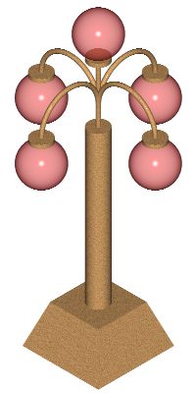

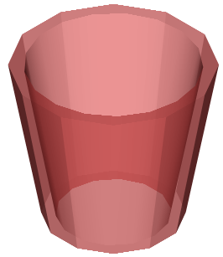
3．辅助球面法
原理：在适当的位置，一个球面与圆柱面、圆锥面和球面的交线都是圆。

Slide 8
3.1 同心球面法
最大球
最小球
最内点
Pv
o’
辅助球球心
使用条件：
两立体均为回转体
两回转体的轴线相交

Slide 9
注意：
两回转体轴线所确定平面//某投影面
辅助球球心位于二轴线交点处
过两轮廓线最远交点的球为最大球
两内切球中大者为最小球
俯视图的交线利用面上找点法完成
特殊点(最高、最内…)可用：
表面取点、辅助平面或辅助球面法
若不能直接求得，则应保证二投影对正
不是最内点
最大球！
最小球！
最小球？
o’
最内点
无法直
接求得。
小结：
辅助面法的原理—三面共点
辅助面确定的原则—交线为直线或圆
辅助平面法和辅助球面法的最大不同：
辅助平面法：由多个投影对应完成找点
辅助球面法：由一个投影单独完成找点
最前点、最后点
也无法直接求得。

Slide 10
PV
3.2 异心球面法
（自学部分）
QV
RV
op’
Rp
oq’
or’
o’
o

Slide 11
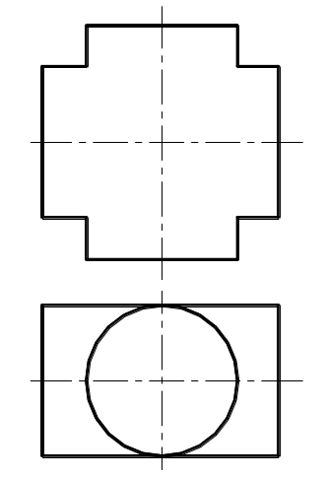
4. 蒙日（Monge）定理
定理：若两个二次曲面同切于第三个二次曲面，
则这两个二次曲面的交线为平面曲线。
应用：两个轴线相交的回转面同切于一个圆球面时，
则这两个回转面的交线为椭圆（平面曲线）。
其积聚性的投影为这两回转面轮廓线交点对连。

Slide 12
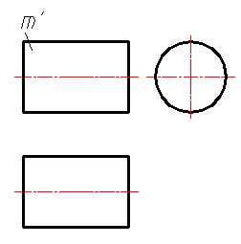
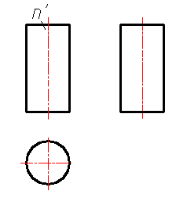
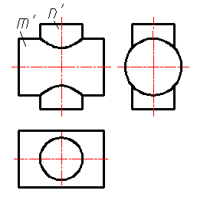
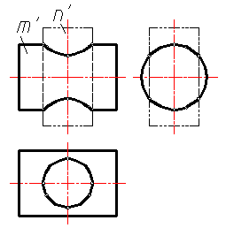
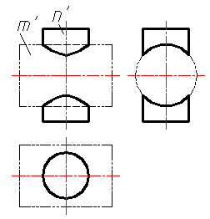
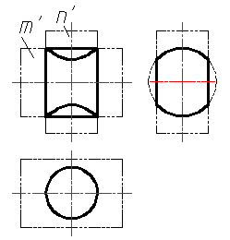
5．交线分析
(a) M
(b) N
(c) M N
(d) M-N
(e) N-M
(f) M N
结论1：交并差的类型不影响相贯线的形状，只影响轮廓线。

Slide 13
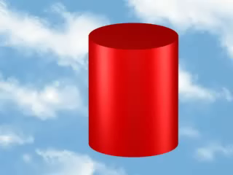
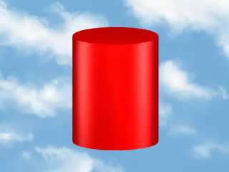

Slide 14
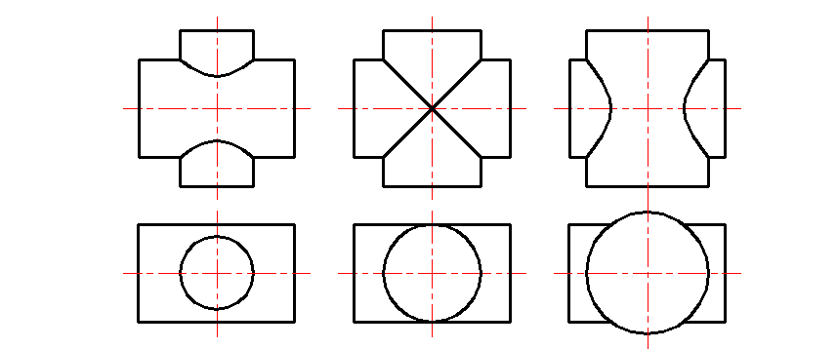
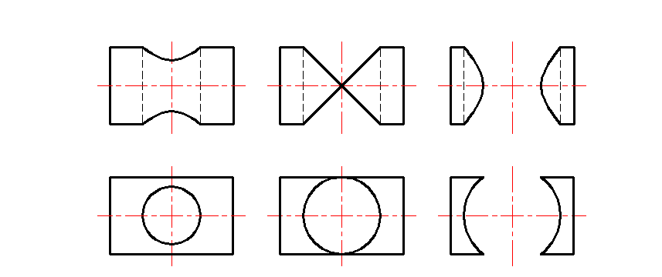
相
对
大
小
对
交
线
的
影
响

Slide 15
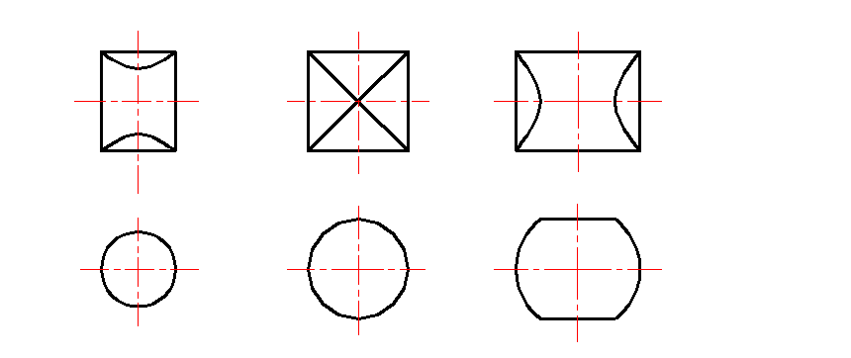
相
对
大
小
对
交
线
的
影
响
结论2：相贯线总是向着直径较大的圆柱体的轴线弯曲。

Slide 16
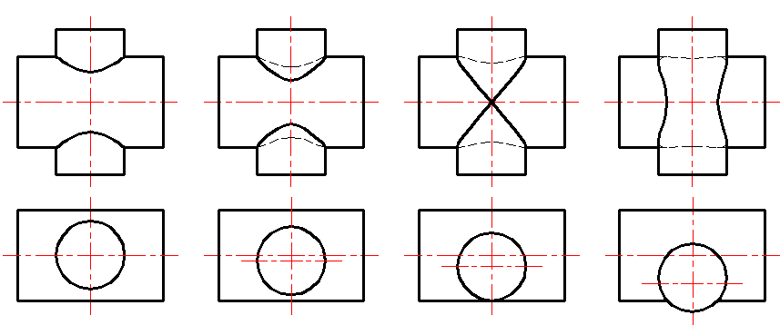
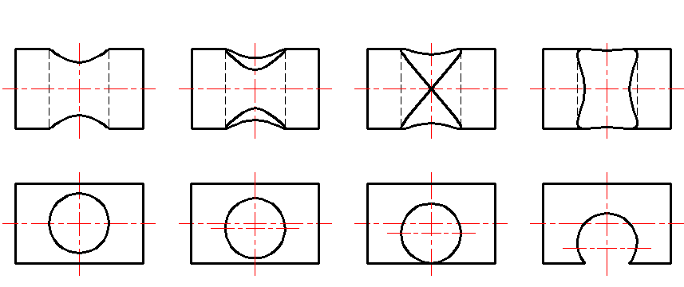
相
对
位
置
对
交
线
的
影
响

Slide 17
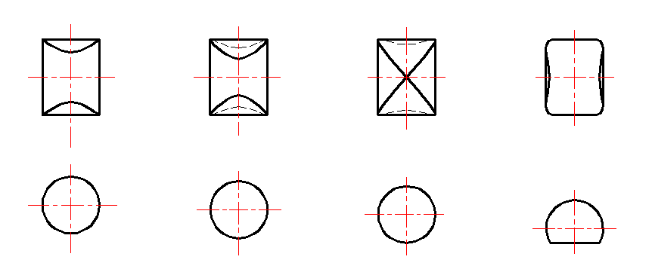
相
对
位
置
对
交
线
的
影
响

Slide 18
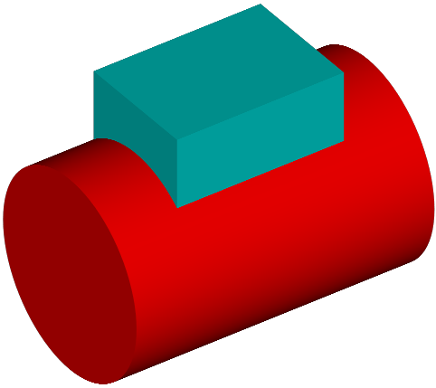
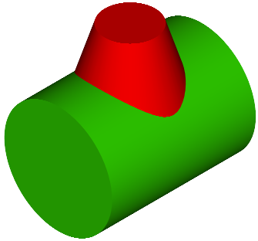
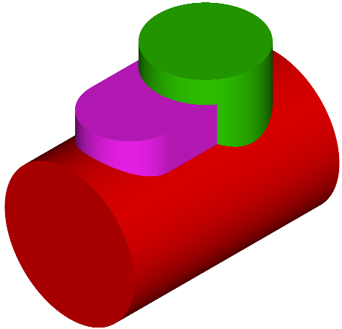
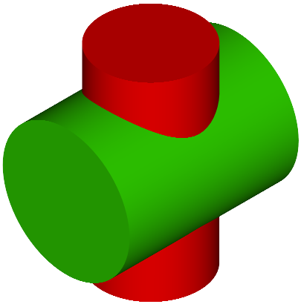
四 多形体相交

Slide 19
解题步骤:
分析由何种几何形体表面相交
几何形体间相互位置关系（相交方式）
几何形体的端面（平面）参与相交否？
交线的性质（逐段分析）:
  哪里有交线
  交线的走向趋势
  有无已知投影（利用表面积聚性投影）
找点 — 特殊点、中间点
完成交线、轮廓线，判断可见性

Slide 20
3
4
2
哪些表面两两相交？
三面之共点
1
1U2
1U(3U4)
2U4

Slide 21
A drawing acts as the reflection of the visual mind,
On its surface we can probe, test, and develop the workings of our peculiar vision.
Edward Hill

Slide 22
期中考试的说明
1.具体安排
时间：第八周周六（11.11） 19:00-21:00
地点：1教 101
形式：开卷考试（只能携带教科书。带好全套绘图用具。）
题型：以绘图题为主
内容：几何元素的投影、基本体、截切
2.复习
基本内容：教学课件或教科书
基本方法：作业及作业讲解PPT。
3.答题注意事项
1. 准备两支铅笔，一支画粗线，一支画细线，事先削好。
2. 线型规范，图面整洁。不要画箭头。
3. 回转轴线不要漏掉。
4. 作图过程线保留，可见轮廓线加粗。

